Slide 1

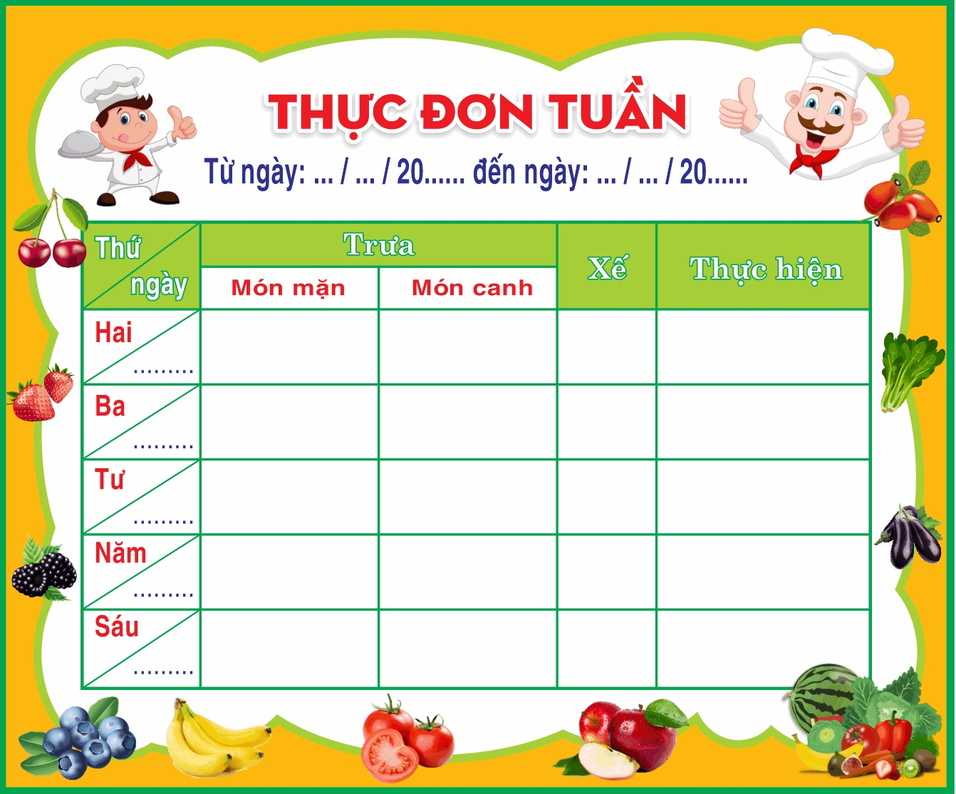

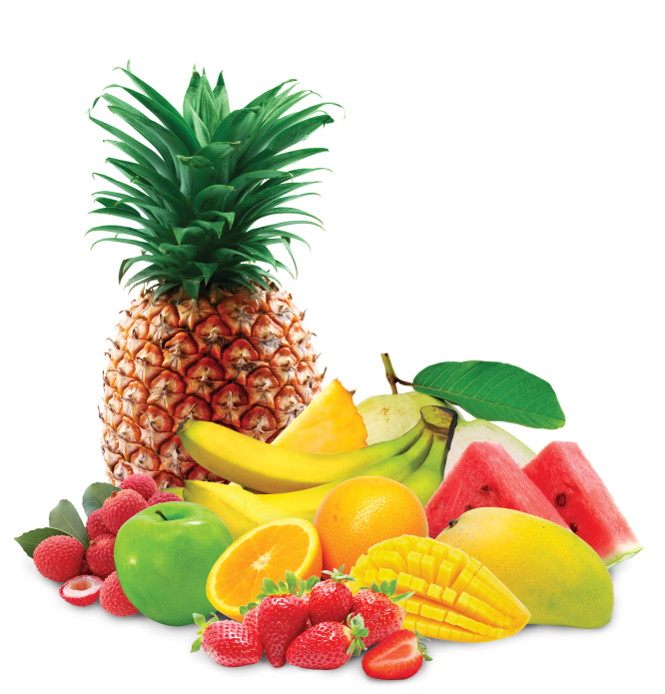
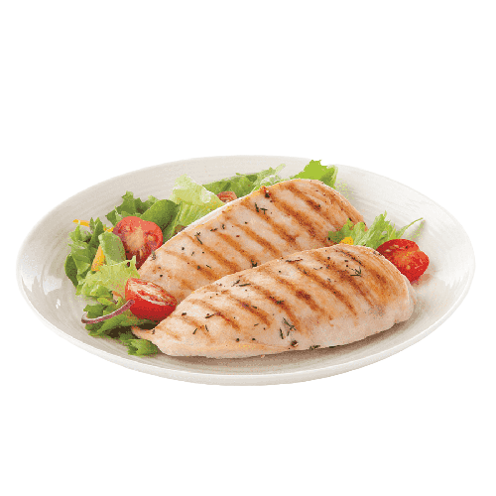
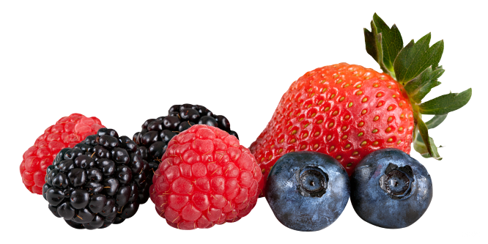
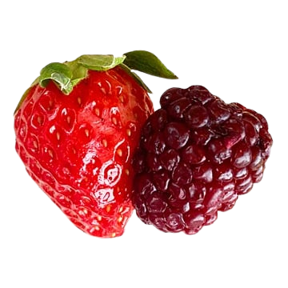
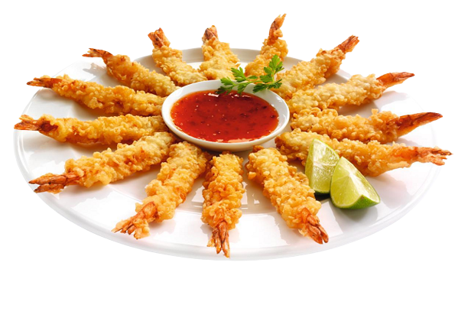
THỰC ĐƠN TUẦN 14 TRƯỜNG TRUNG HỌC CƠ SỞ NGUYỄN GIA THIỀU
Từ ngày 25/09/2023 đến ngày 29/09 /2023
Đơn giá 40.000 VNĐ bao gồm 01 bữa ăn trưa-Tráng miệng và thuế
(Thực đơn được xây dựng theo "Thực đơn cân bằng dinh dưỡng" được thực hiển bởi Bộ giáo dục và đào tạo và Viện Dinh Dưỡng Quốc Gia)
Tuần | Thứ | Món chính | Món mặn 1 | Món mặn 2 | Món xào | Món canh | Bữa phụ | Năng lượng bữa trưa (KCAL) | Đáp ứng nhu cầu hằng ngày 40-50 % | Tỉ Lệ (%) |  |  | Năng lượng bữa phụ (KCAL) | Đáp ứng % nhu cầu năng lượng/ngày
 |  |  |  |  |  |  |  |  |  | P | L | G
Tiêu Chuẩn |  |  |  |  |  |  |  |  | 40%-50% | 25.0-35.0 | 30.0-40.0 | 50.0-65.0
Tuần 14 02/12/ 2024 | Hai 02/12 | Cơm | Thịt gà hầm nấm hương hạt sen | Trứng cút sốt me | Củ quả xào thập cẩm | Canh cải xanh nấu thịt | Sữa fristi Cô gái Hà Lan | 868.6 | 43.4 | 32.8 | 35.6 | 56.4 | 88 | 7.5
 | Ba 03/12 | Cơm | Thịt lợn kho nước cốt dừa | Giò lụa hấp mắm tiêu | Rau xào ngũ sắc | Canh bí xanh nấu tôm nõn | Bánh su kem Hữu nghị | 876.4 | 44.8 | 33.8 | 36.6 | 57.8 | 99 | 7,5
 | Tư 04/12 | Cơm | Tôm lắc bơ tỏi | Đậu thịt sốt cà chua | Rau muống xào tỏi | Canh me nấu chua | Dưa hấu | 862.6 | 42.8 | 30.0 | 35.2 | 55.8 | 78 | 7,5
 | Năm 05/12 | Cơm | Thịt bò xào hành ,cần tây | Trứng tráng hành | Giá đỗ ,miến xào thập cẩm | Canh bí đỏ,đỗ xanh hầm thịt | Sữa chua Phù Đổng | 886.2 | 45.8 | 34.6 | 37.2 | 58.6 | 100 | 7,5
 | Sáu 06/12 |  | Cơm rang thập cẩm |  | Salat :Dưa chuột | Canh xương nấu chua | Sữa trái cây Kun | 854.8 | 41.6 | 30.0 | 34.2 | 54.6 | 88 | 7.5
 | Ghi chú : (1) Phần trăm năng lượng được tính trên tổng năng lương mỗi ngày
 | (2) Phần trăm Protein,Lipid,Glucid được tính trên tổng năng lượng của một bữa
 | (3) Tổng số loại nguyên liệu sử dụng trong thực đơn,không bao gồm gia vị
 | (4) Tổng lượng rau củ quả trong thực đơn,chưa bao gồm trái cây tráng miệng
 | (5) Tổng lượng muối từ các gia vị chứa muối sử dụng trong thực đơn

